Slide 1
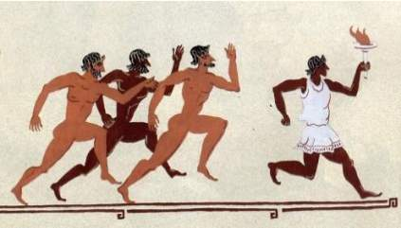
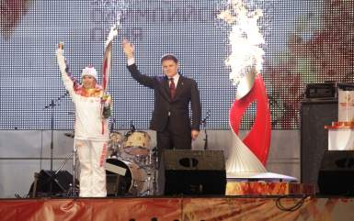
ОЛИМПИЙСКИЕ ИГРЫ:
«ПРОШЛОЕ И НАСТОЯЩЕЕ»

Slide 2
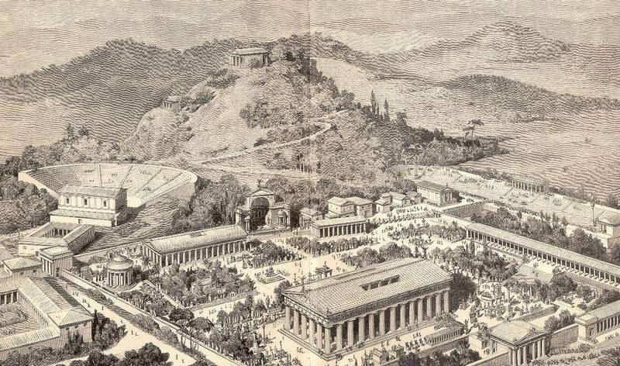
ДРЕВНЯЯ ОЛИМПИЯ

Slide 3
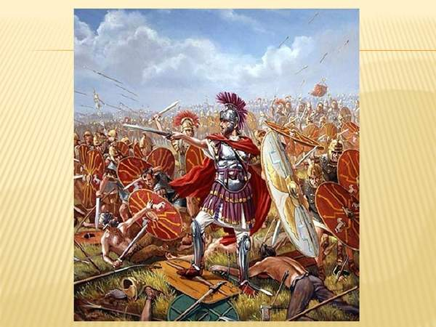

Slide 4
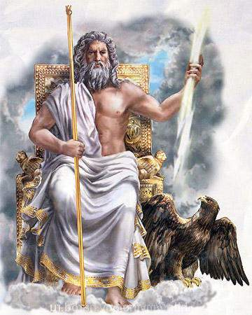
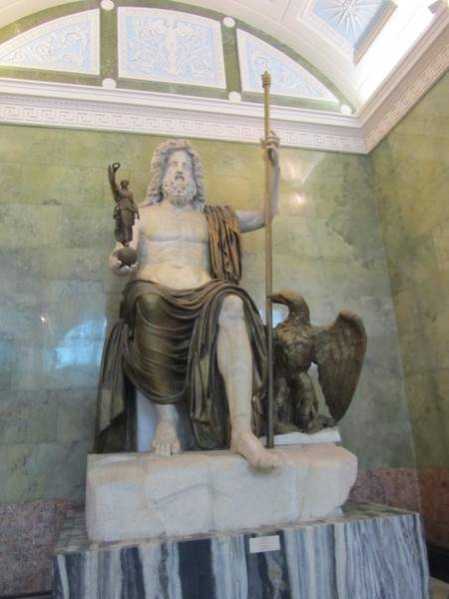

Slide 7
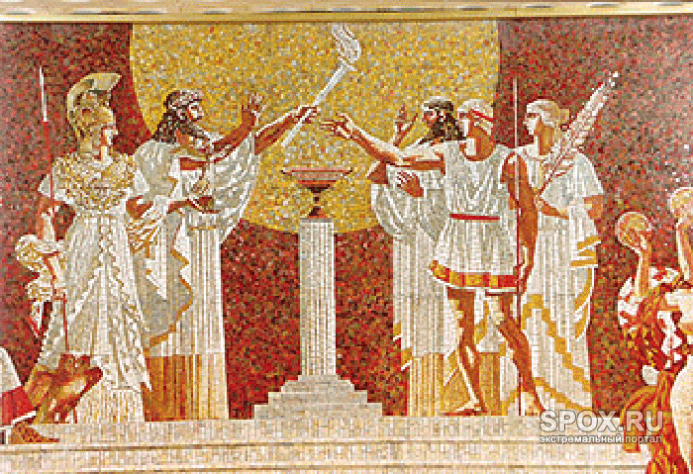
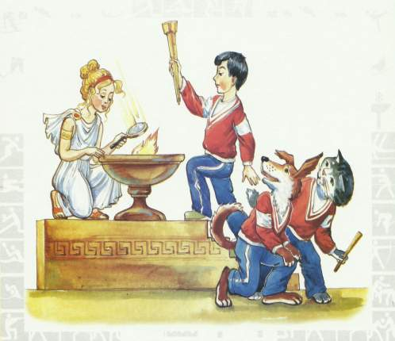
Олимпийский огонь

Slide 8
Текст Олимпийской клятвы спортсменов: «От имени всех спортсменов я обещаю, что мы будем участвовать в этих Олимпийских играх, уважая и соблюдая правила, по которым они проводятся, в истинно спортивном духе, во славу спорта и во имя чести своих команд».

Slide 9
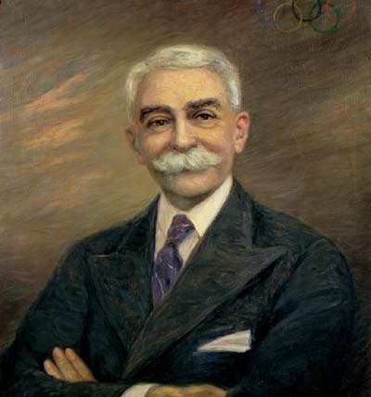
Пьер де Кубертен
«Молодежь мира» должна была мериться силами в спортивных состязаниях, а не на полях битв.

Slide 10
Олимпийские кольца Символ Олимпийских игр- пять скреплённых колец, символизирующих объединение пяти частей света в олимпийском движении

Slide 11
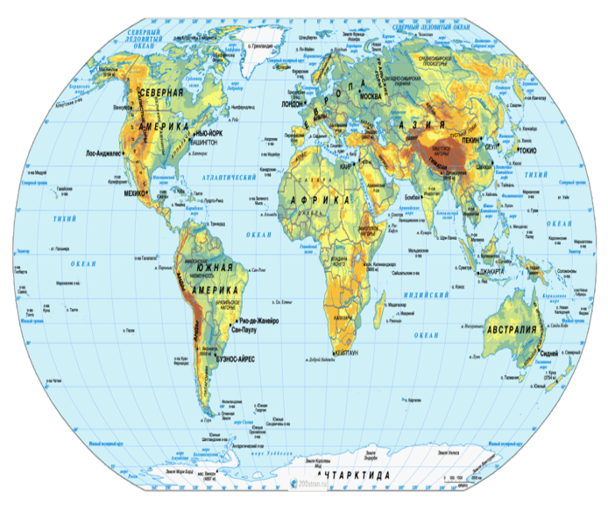
Олимпийские кольца

Slide 12
Девиз олимпийских игр
Быстрее,
выше,
сильнее

Slide 13
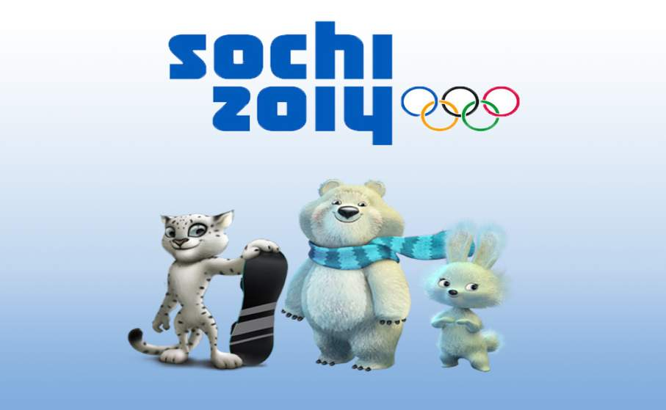
Талисманами зимних Олимпийских игр в Сочи 2014г. были избраны Белый Мишка, Снежный Леопард и Зайка

Slide 14
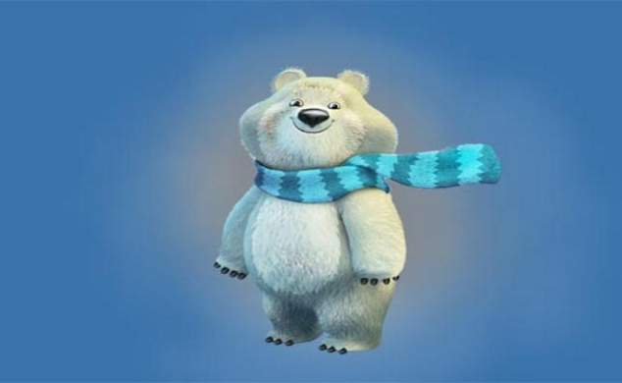
За полярным кругом в ледяном иглу живет белый Мишка. В его доме все сделано изо льда и снега: снежный душ, кровать, компьютер и даже спортивные тренажеры. Белый мишка с раннего детства воспитывался полярниками. Именно они научили его кататься на лыжах, бегать на коньках и играть в керлинг. Но больше всего белому мишке понравилось кататься на спортивных санках. Он стал настоящим саночником и бобслеистом, а его друзья – тюлени и морские котики - с удовольствием наблюдают за его победами. Теперь они вместе устраивают соревнования по этим видам спорта, и долгой полярной ночью им некогда скучать!

Slide 15
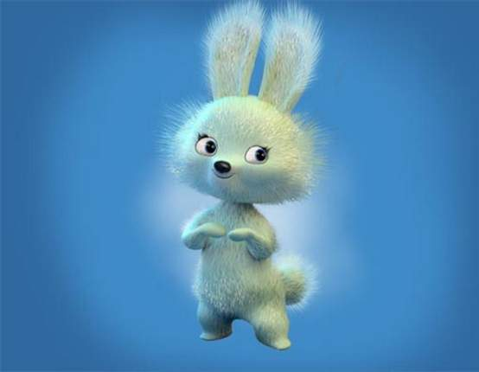
Зайка – самая активная жительница зимнего леса. Ее друзья всегда удивляются – и как она все успевает!? Ведь Зайка не только успевает учиться в Лесной Академии на «отлично», помогать маме в семейном ресторанчике «Лесная запруда», но и участвовать в различных спортивных соревнованиях. Зайка уверяет своих друзей, что у нее нет никакого секрета: просто она очень любит спорт. А еще она любит петь и танцевать.

Slide 16
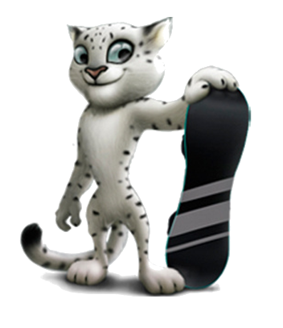
Горный спасатель-альпинист Леопард (Снежный барс) живет в кроне огромного дерева, которое растет на самой высокой скале в заснеженных горах Кавказа. Он всегда готов прийти на помощь и не раз спасал расположенную неподалеку деревню от лавин. Леопард – прекрасный сноубордист, он научил этому виду спорта всех своих друзей и соседей. У Леопарда веселый нрав, он не может жить в одиночестве и очень любит танцевать.

Slide 17
ЗИМНИЕ ОЛИМПИЙСКИЕ ВИДЫ СПОРТА В СОЧИ 2014

Slide 18
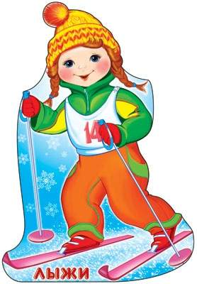
Лыжный спорт
Две дощечки на ногах
И две палочки в руках

Slide 19
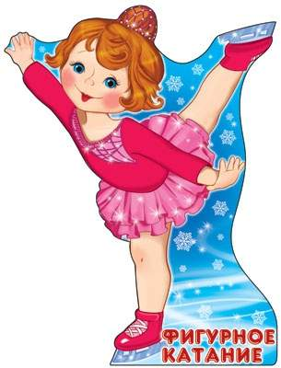
Фигурное катание
И мальчишки и девчонки
Очень любят нас зимой,
Мы изящны и легки,
Мы- фигурные…

Slide 20
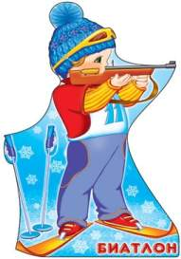
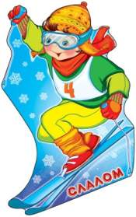
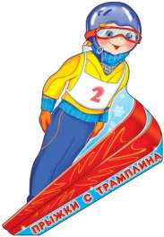
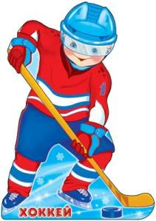
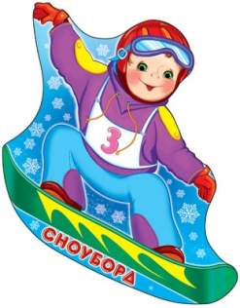
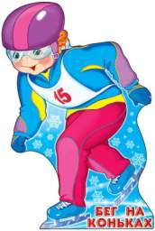
Зимние виды спорта

Slide 21
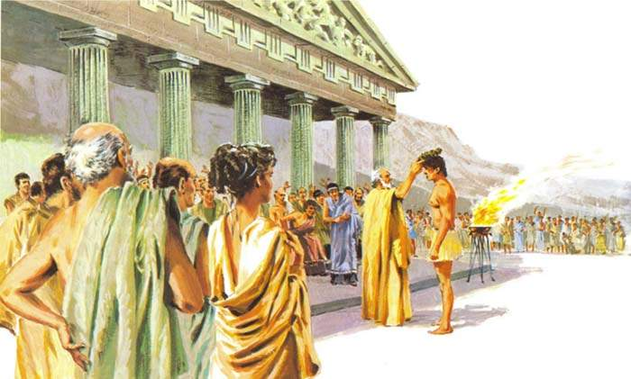
Олимпийские награды

Slide 22
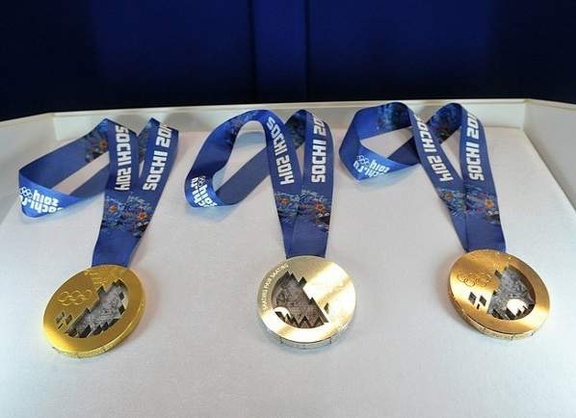
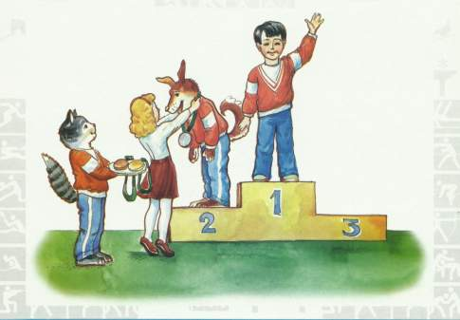
Олимпийские награды
На современных играх победителям вручают медали и дипломы, учреждаются памятные медали

Slide 23
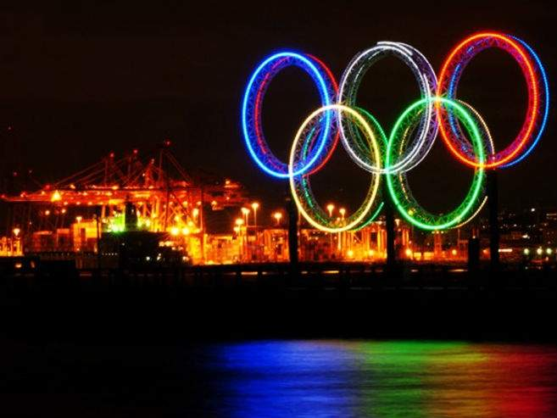

Slide 24
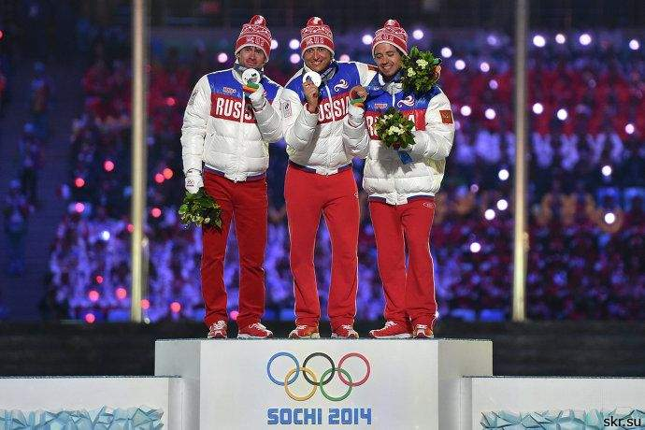

Slide 25
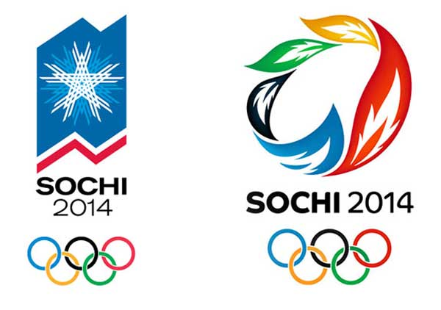
спасибо за внимание

